Slide 1
Responsive
Người hướngdẫn: Phạm Ngọc Huy

Slide 2
Mục tiêu
Hiểu về responsive
Khái niệm
Cách sử tạo
@media
Demo
Các thành phần của website
Các trang

Slide 3
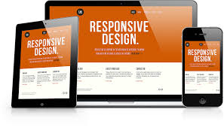
Khái niệm
Hiển thị trang web phù hợp các thiết bị từ nhỏ tới lớn

Slide 4
Cách làm Responsive
Sử dụng float và clear float
Sử dụng grid của CSS framework
Sử dụng FlexBox trong CSS

Slide 5
Demo
Sử dụng float

